Slide 1



Slide 2
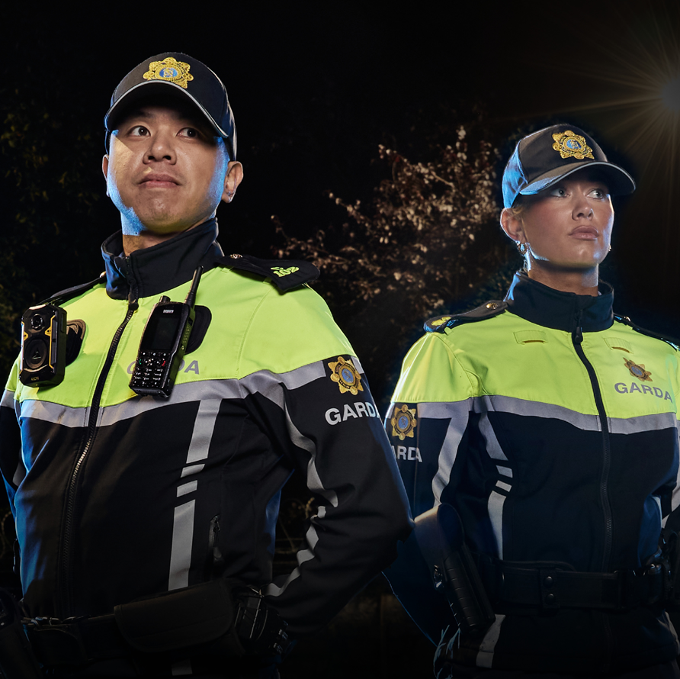

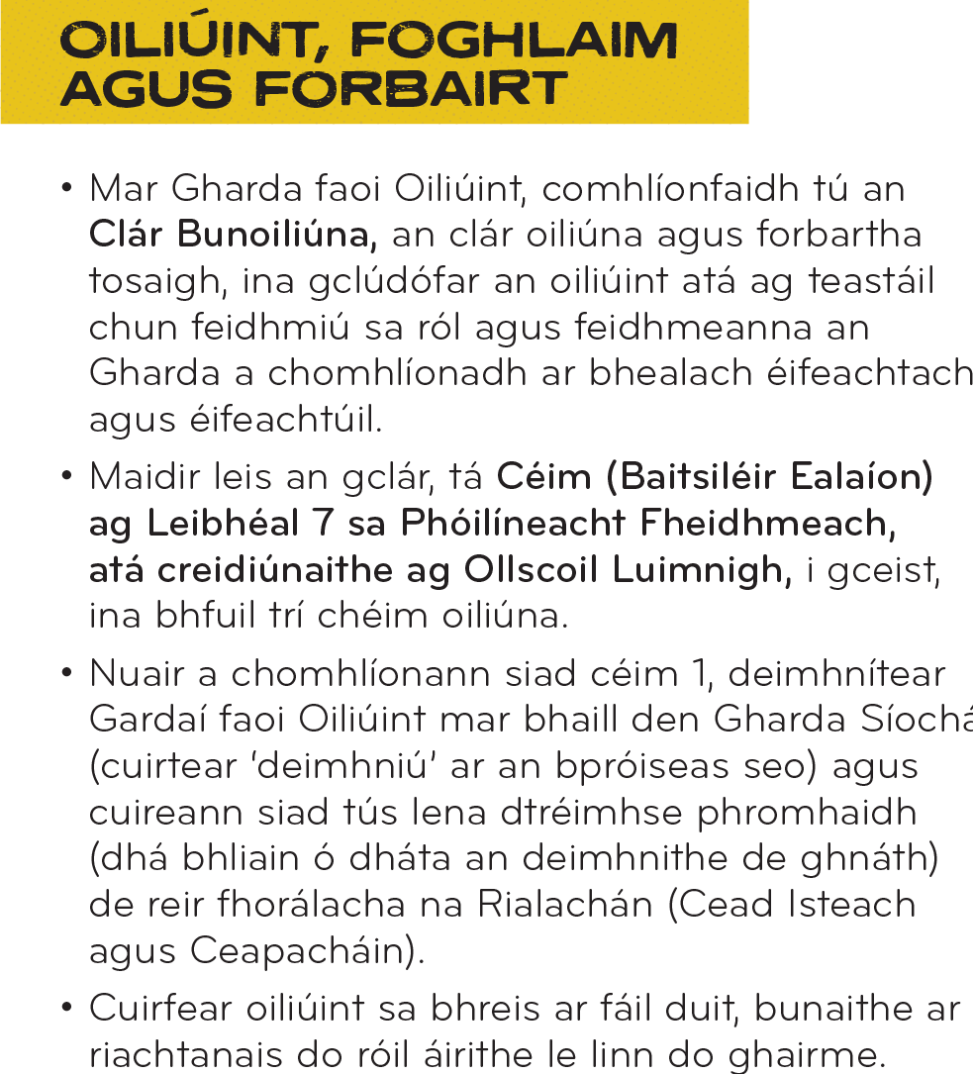
Cén Fáth Bí Páirteach?
.

Slide 3
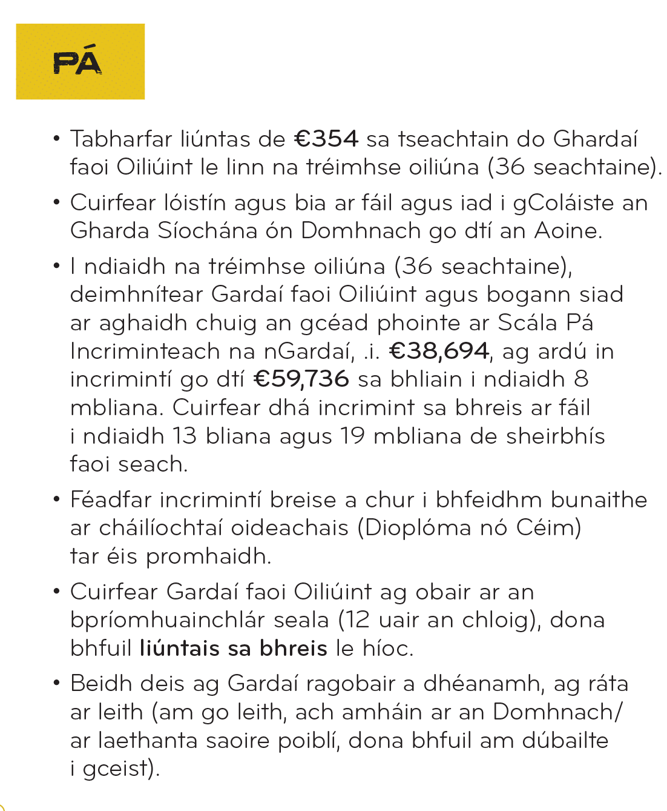
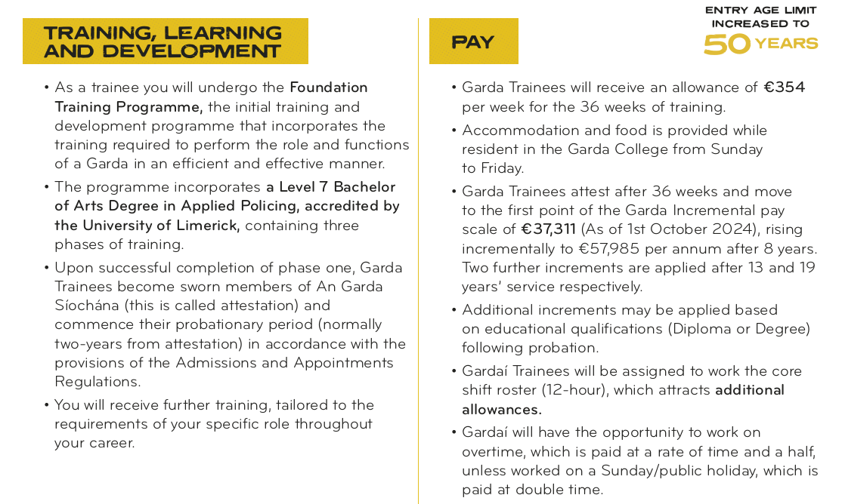
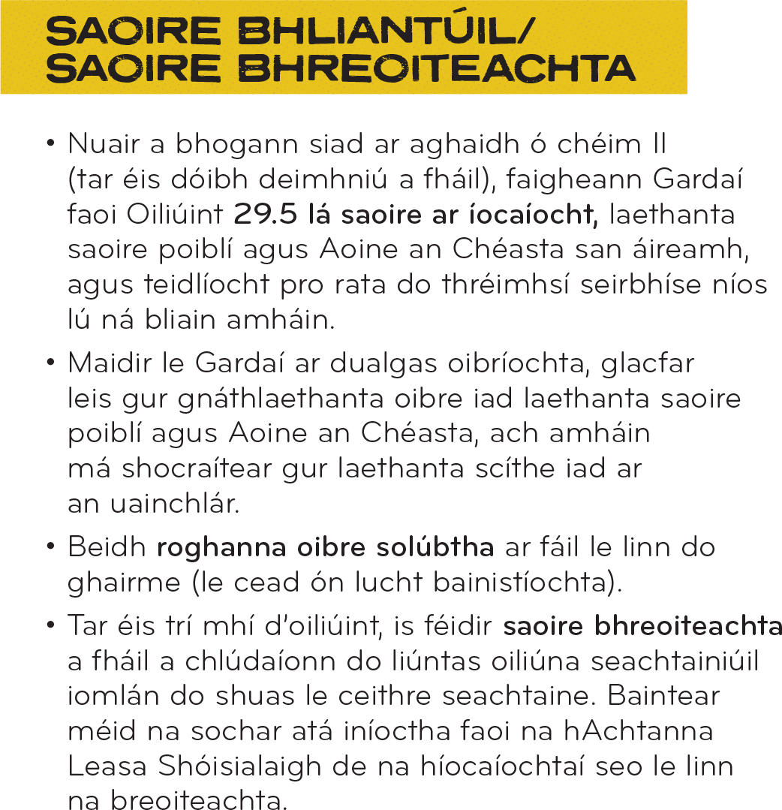
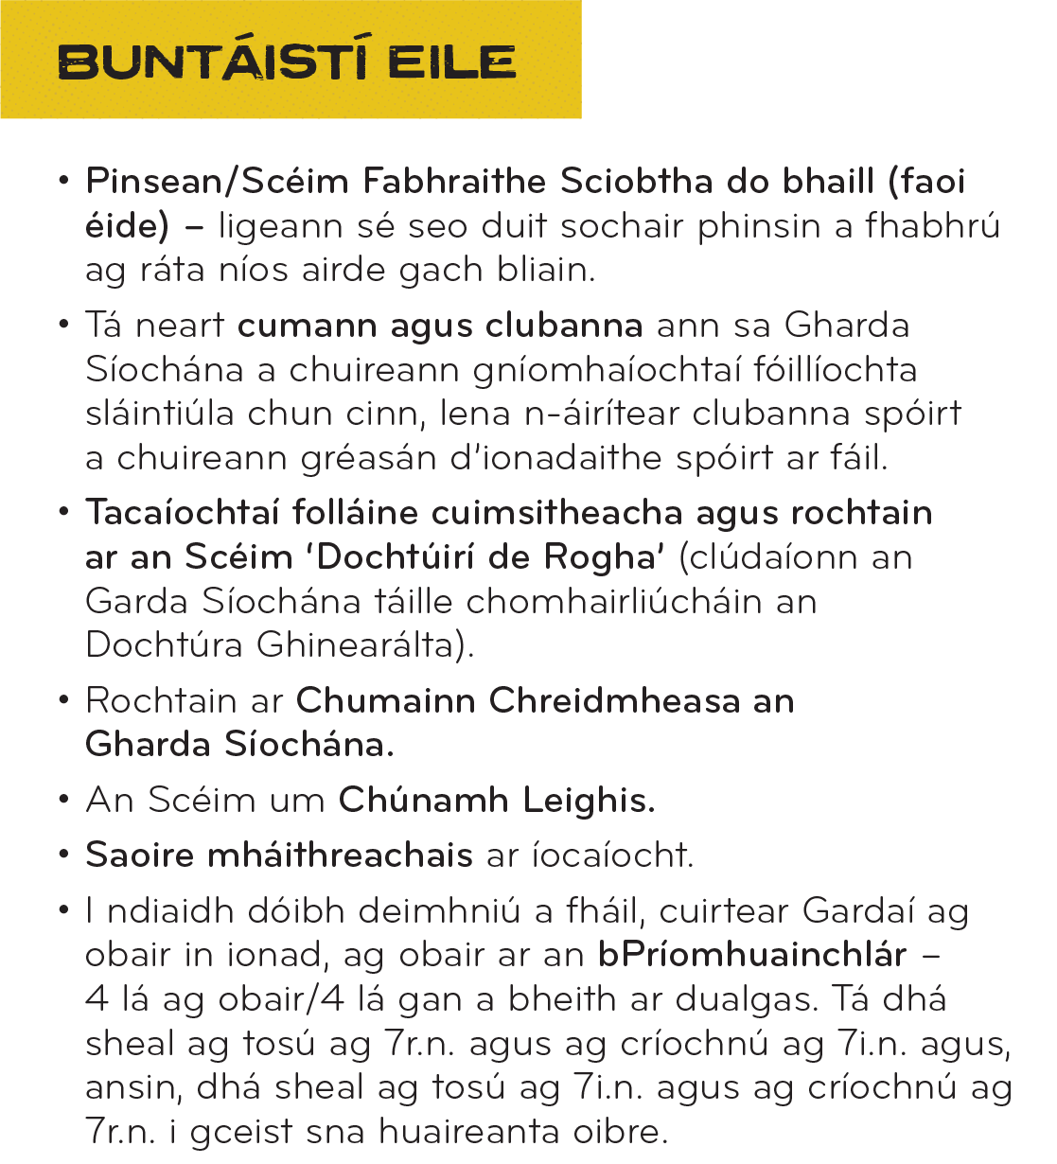
Cén Fáth Bí Páirteach?
.

Slide 4
Cé atá in ann dul isteach sa Gharda Síochána?
Chun a bheith incháilithe do roghnúchán mar Gharda faoi Oiliúint, ní mór d'iarrthóir:
A bheith Idir 18 agus 49 d'aois. (Ní mór a bheith 18 mbliana d'aois ach gan a bheith 50 bliain d'aois fós ar mheán oíche ar an 27 Feabhra 2025).
An dea-cháil a bheith acu.
A bheith deimhnithe ag Lia-Chleachtóir Cláraithe (arna ainmniú ag an gCoimisinéir) go bhfuil sláinte mhaith agat, coimpléasc folláin agat, agus go n-oireann tú go fisiciúil agus ó thaobh meabhrach de chun do dhualgais mar chomhalta na seirbhíse a chomhlíonadh.
Pas a bheith agat sa Tástáil Inniúlachta Fhisiciúil agus tástálacha eile dá leithéid de réir mar a chinnfidh Coimisinéir na nGardaí.
A bheith ina náisiúnach de Bhallstát an AE, de Stát LEE, den Ríocht Aontaithe na Breataine Móire agus Thuaisceart Éireann nó de Chónaidhm na hEilvéise nó teifeach, nó mar bhall teaghlaigh de chuid duine dona
bhfuil dearbhú mar theifeach i bhfeidhm agus a bheidh i bhfeidhm do thréimhse iomlán an phróisis roghnaithe agus iontrála do Ghardaí faoi Oiliúint, nó duine donar tugadh cosaint choimhdeach, nó ina mball teaghlaigh de chuid duine dona bhfuil dearbhú maidir le cosaint choimhdeach i bhfeidhm agus a bheidh i bhfeidhm do thréimhse iomlán an phróisis roghnaithe agus iontrála do Ghardaí faoi Oiliúint, nó a bheith i do chónaí sa Stát go leanúnach le tréimhse de bhliain amháin agus, a bheith i do chónaí sa Stát le 4 bliana san iomlán go dleathach sna hocht mbliana roimh an tréimhse sin.
Cumas a bheith agat sa Ghaeilge agus/nó Béarla.
Ní mór duit aon fhostaíocht roimhe seo a fhágáil sula dtógfar thú isteach i gColáiste an Gharda Síochána agus ní féidir leat a bheith ar shos gairme ó fhostaíocht dá leithéid sula dtéann tú isteach.
Ardteistiméireacht na hÉireann le híosmhéid grád D3 nó O6 i gcúig ábhar ag an nGnáthleibhéal, nó Leibhéal 5 Mórdhámhachtain (120 creidiúint) ar an gCreatlach Náisiúnta Cáilíochtaí (NFQ), nó cáilíocht aitheanta (ag Leibhéal 5 nó níos airde), a mheastar a bheith ar chaighdeán céanna leis an méid thuasluaite i dtuairim Cháilíocht agus Cáilíochtaí Éireann (QQI) a bheith agat.

Slide 5
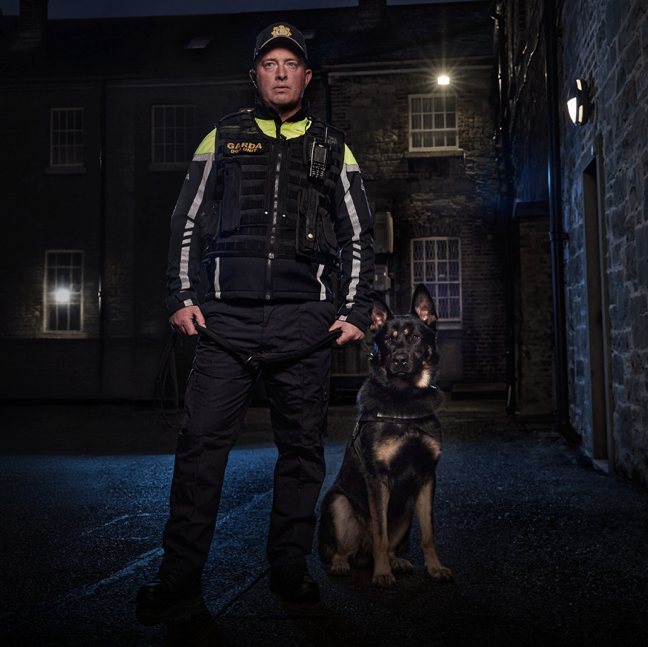
Próiseas Iarratais
Cruthaigh próifíl/logáil isteach ar publicjobs.ie
Comhlánaigh an fhoirm iarratais ar líne, agus roghnaigh ceann amháin de na 3 shruth
  Sruth Ginearálta
  Sruth Gaeilge
  Sruth do Ghardaí Cúltaca ar Seirbhís
Tástálacha measúnaithe
Agallamh ar bhonn inniúlachta
Próisis cheapacháin an Gharda - tástáil fhisiciúil, scrúdú leighis, tástáil druga agus grinnfhiosrúchán

Slide 6

Trí Shruth
Sruth Ginearálta
Cumas sa Ghaeilge
Cúltaca an Gharda
Féach an chéad sleamhnán eile le haghaidh na riachtanas.
Beidh ar iarrthóirí a léiríonn spéis sa sruth seo agus a fhaigheann cuireadh ar aghaidh chuig na babhtaí deireanacha den phróiseas roghnúcháin agallamh ar bhonn inniúlachta a dhéanamh trí Ghaeilge sula meastar orthu i gcomhair post mar sin.
Ní mór dóibh Leibhéal B2 ar a laghad ar an gcreat féinmheasúnaithe Europass a léiriú.
Beidh ar iarrthóirí a ceapadh ón sruth seo a bheith in ann raon leathan seirbhísí a chur ar fáil trí Ghaeilge. Má éiríonn leo, cuirfear iarrthóirí chuig ceantair Ghaeltachta ar feadh tréimhsí de réir mar a chinnfidh Coimisinéir na nGardaí
Chun a bheith incháilithe chun cur isteach faoin sruth seo, ní mór:
A bheith i do Gharda Cúltaca ag am an iarratais
Do thréimhse phromhaidh a bheith críochnaithe agat
An ról déanta agat ar chaighdeán sásúil
120 uair an chloig, ar a laghad, a bheith déanta agat sa bhliain in dhá bhliain de na ceithre bliana éilimh is déanaí
Na coinníollacha iontrála mar atá leagtha amach d'iarrthóirí ar PublicJobs.ie a bheith comhlíonta agat

Slide 7
Céard iad na riachtanais?
OIDEACHAS
SAORÁNACHT
a bheith ina náisiúnach de Bhallstát de chuid an Aontais Eorpaigh; nó
a bheith ina náisiúnach de Stát sa Limistéar Eorpach Eacnamaíoch, den Ríocht Aontaithe na Breataine Móire agus Thuaisceart Éireann nó de Chónaidhm na hEilvéise; nó
Faoin Acht um Chosaint Idirnáisiúnta, 2015, agus de réir na Rialachán um Chead Isteach agus Cheapacháin, 2013, arna leasú, a bheith mar (i) theifeach nó mar bhall teaghlaigh de chuid duine dona bhfuil dearbhú mar theifeach i bhfeidhm agus a bheidh i bhfeidhm do thréimhse iomlán an phróisis roghnaithe agus iontrála do Ghardaí faoi Oiliúint nó (ii) a bheith mar dhuine donar tugadh cosaint choimhdeach nó ina mball teaghlaigh de chuid duine dona bhfuil dearbhú maidir le cosaint choimhdeach i bhfeidhm agus a bheidh i bhfeidhm do thréimhse iomlán an phróisis roghnaithe agus iontrála do Ghardaí faoi Oiliúint; nó
faoi dháta deiridh an fhógra don chomórtas seo, a bheith i do chónaí sa Stát go leanúnach le tréimhse de bhliain amháin agus a bheith i do chónaí sa Stát le ceithre bliana san iomlán sna hocht mbliana roimh an tréimhse sin.
FISICIÚIL
Táthar ag súil go mbeidh iarrthóirí aclaí go haeróbach chun tabhairt faoin traenáil go sábháilte. Déanfaidh gach iarrthóir Tástáil Inniúlachta Fhisiciúil mar chuid den phróiseas iarratais.
Ní mór d'iarrthóirí pas a fháil i ngach gné den tástáil agus tá dianchosc ar aon athrú ar fhormáid na tástála. Ní mór d'iarrthóirí rathúla a n-aclaíocht a choinneáil le linn an Chláir Bunoiliúna.
Mura gcoinnítear na leibhéil aclaíochta atá de dhíth le linn oiliúna, is sárú conartha é agus beidh foirceannadh conartha dá bharr.
Tá físeán taispeána agus mioneolas maidir leis an Tástáil Inniúlachta Fhisiciúil le fáil ar shuíomh gréasáin an Gharda.
Faoi dháta deireadh an chomórtais ní mór go mbeidh na nithe seo ag iarrthóirí:
Ardteistiméireacht na hÉireann le híosmhéid grád D3 nó O6 i gcúig ábhar ag an nGnáthleibhéal*, nó
ar a laghad Leibhéal 5 Mórdhámhachtain (120 creidiúint) ar an gCreatlach Náisiúnta Cáilíochtaí (NFQ), nó
cáilíocht aitheanta (ag Leibhéal 5 nó níos airde), a mheastar a bheith ar chaighdeán céanna leis an méid thuasluaite ó thaobh leibhéil agus méid foghlama de i dtuairim Cháilíocht agus Cáilíochtaí Éireann (QQI) AGUS
cumas i gceann amháin nó sa dá theanga seo a leanas:
  an Ghaeilge
      Béarla

Slide 8
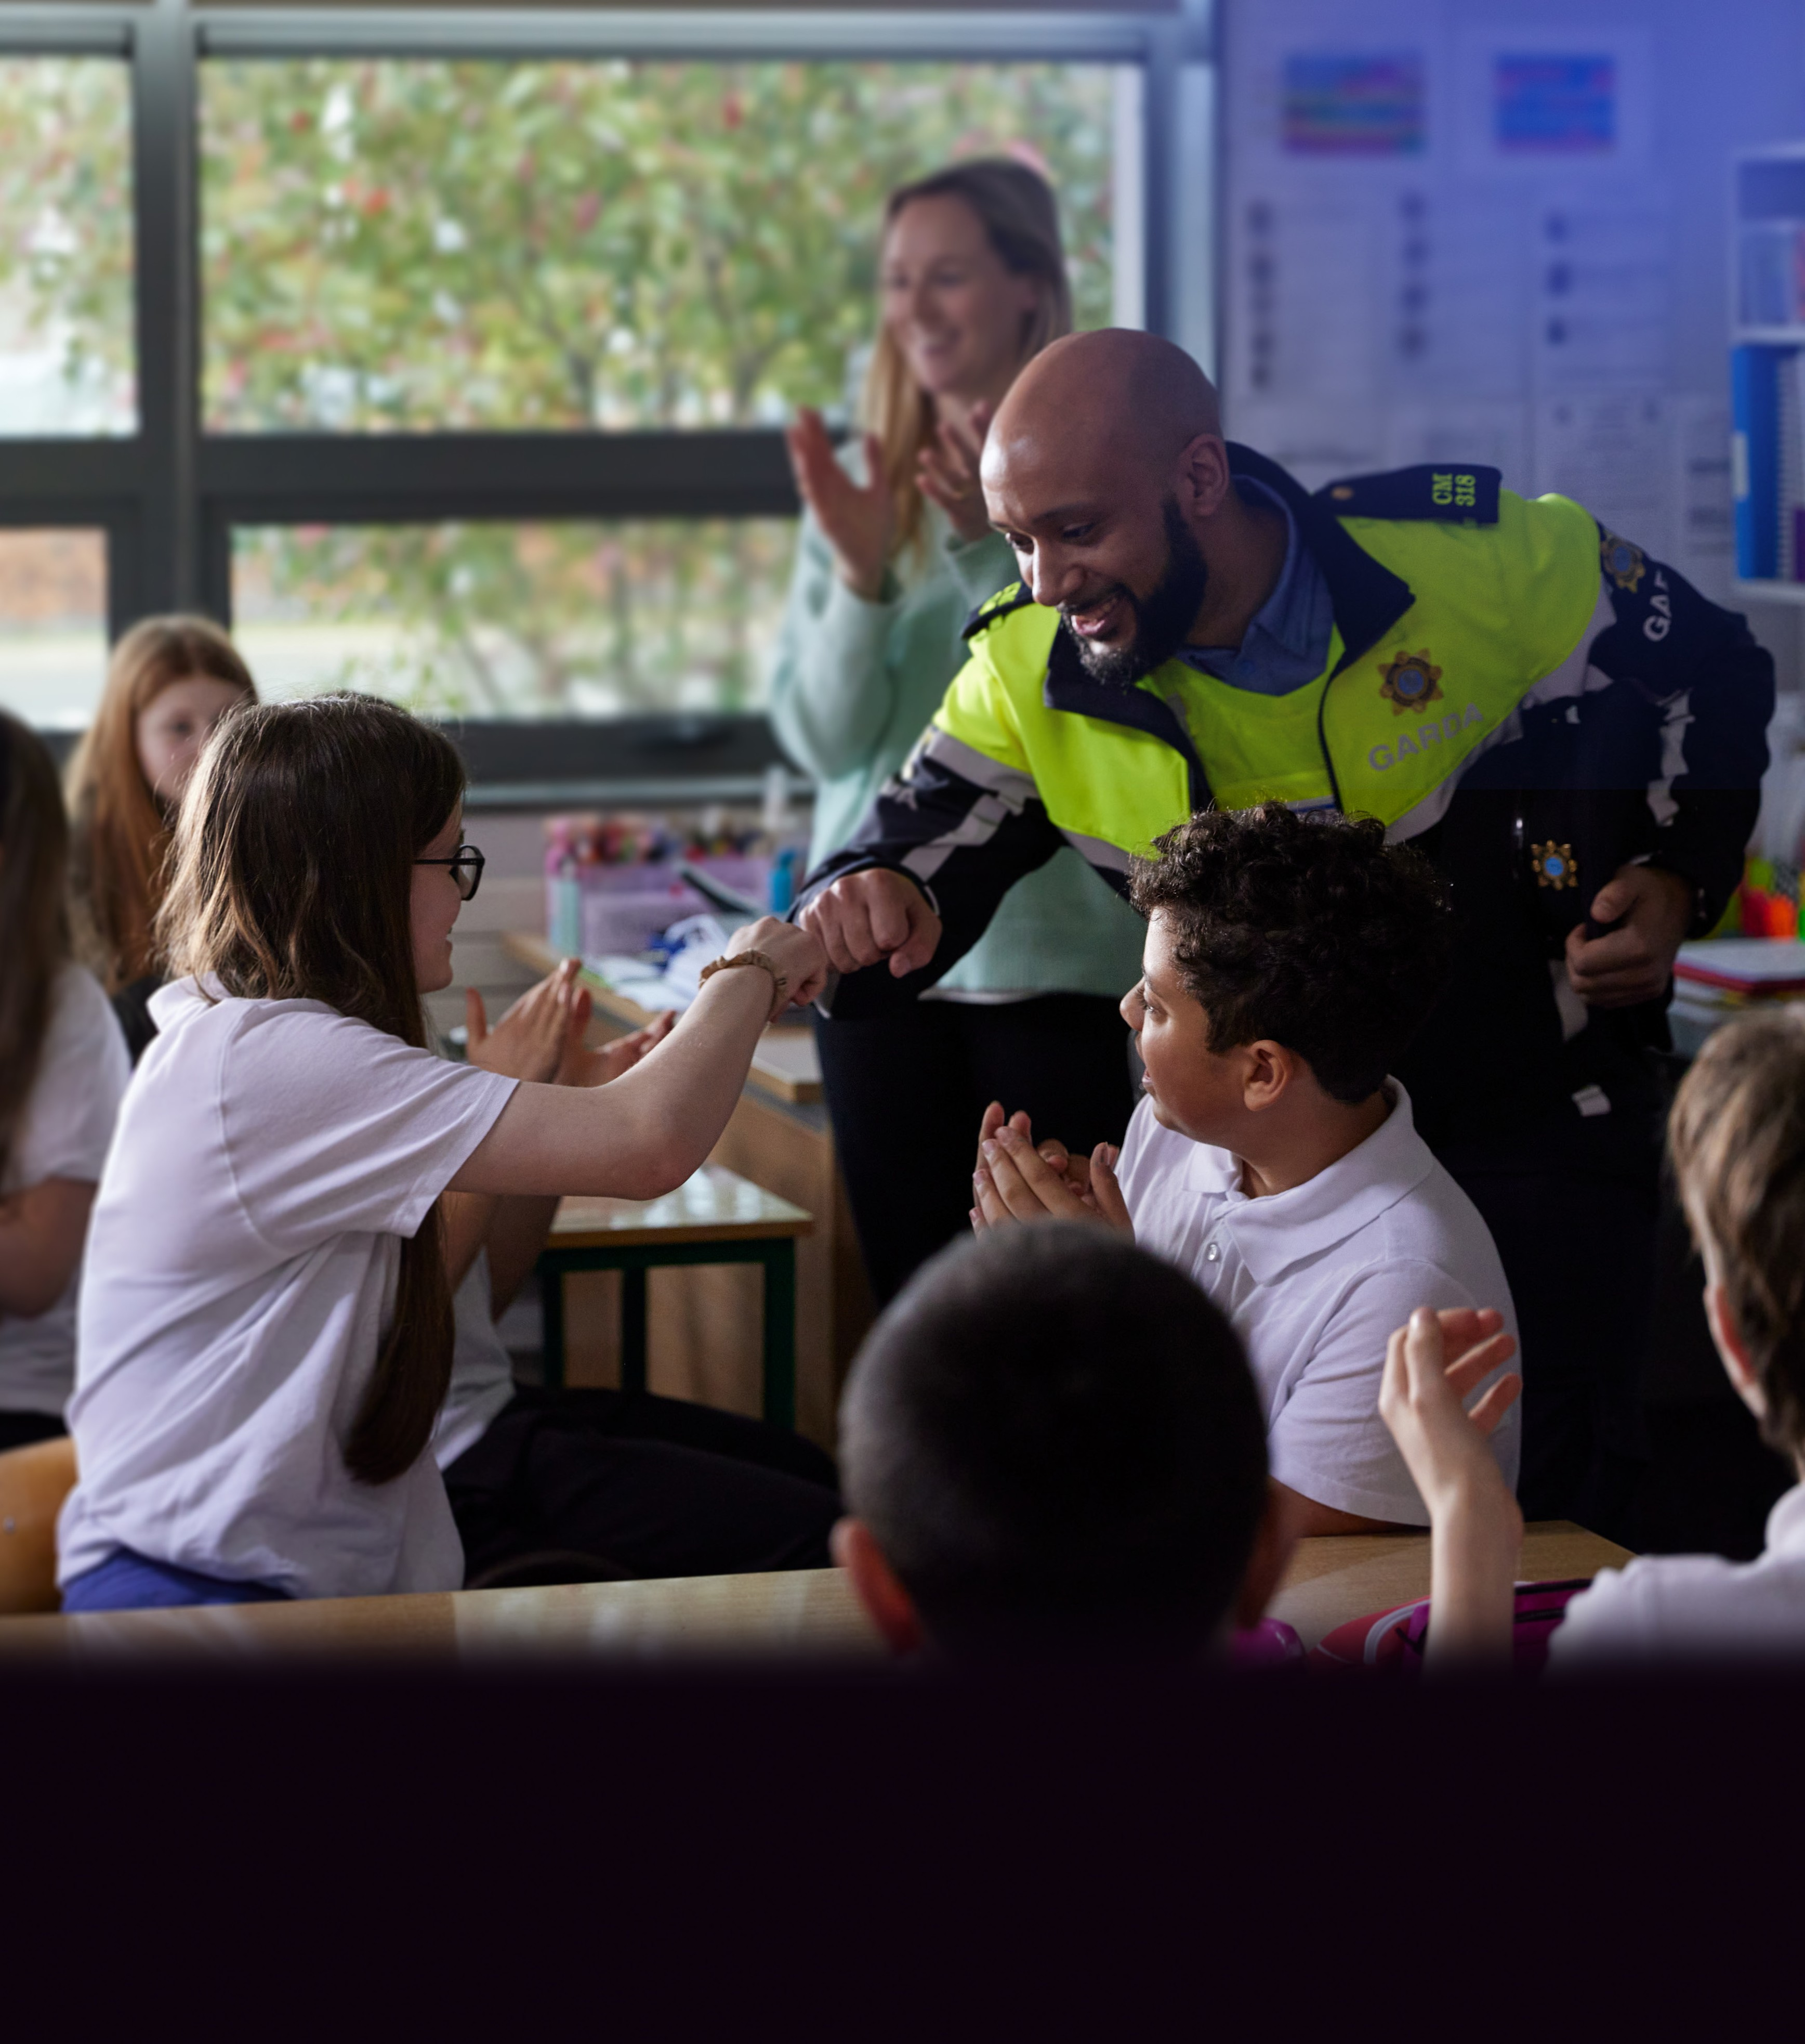
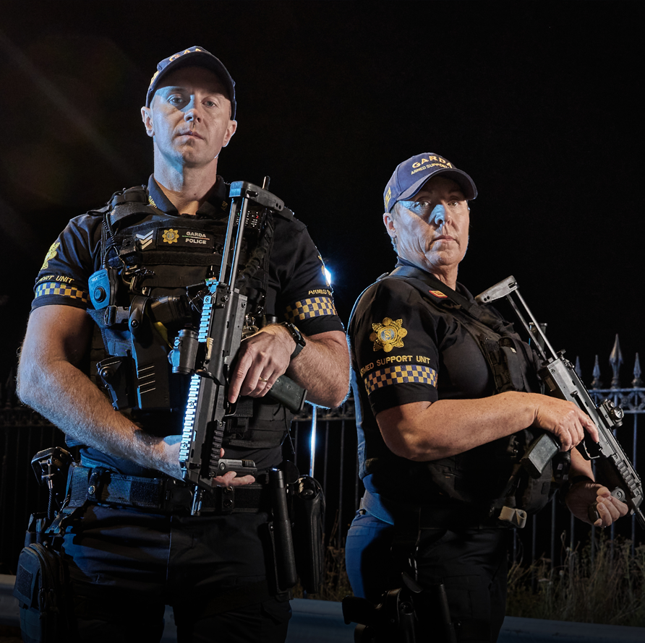




"Is é an rud atá feicthe againn go seasta tríd an bpróiseas earcaíochta ná go bhfuil an Garda Síochána fós ag cruthú rogha ghairme tarraingteach do go leor daoine.
"Ó mo thaithí féin, creidim go láidir gur fíorbheagán post eile a sholáthraíonn na deiseanna céanna nó an éagsúlacht chéanna ó thaobh gairme de. Is féidir leis an obair a bheith dúshlánach uaireanta, ach is obair onórach í, obair le fíorchuspóir agus fíorbhrí.
"Is post é a chuidíonn leis an tsochaí, agus fágann sé lorg buan ar dhaoine.”
Coimisinéir an Gharda Justin Kelly

Slide 9
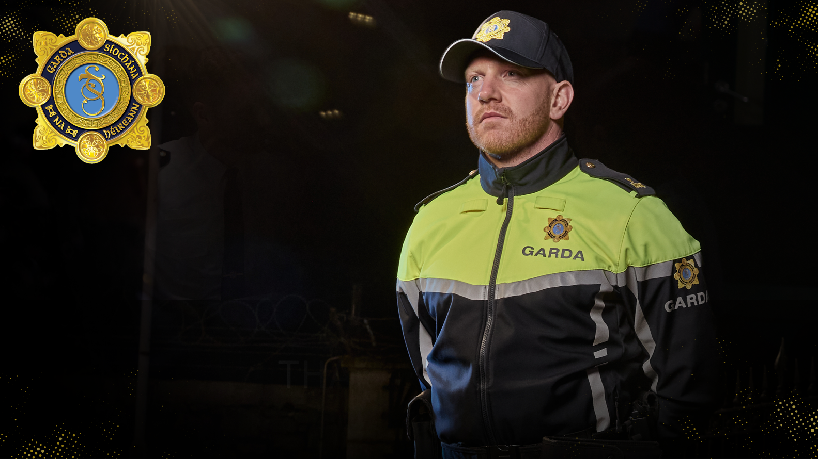
Go raibh maith agaibh

